Slide 1

自然语言交流系统

Slide 2
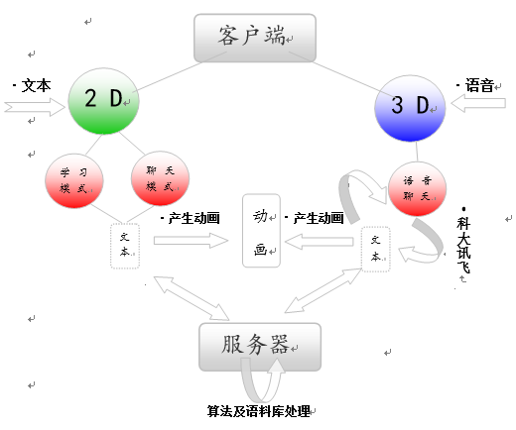
项目主体框架

Slide 3
1
|
设计理念及预期功能概述
2
|
android界面预期功能简介
CONTENTS
3
|
unity界面预期功能简介
4
|
涉及领域及特色简介

Slide 4
1
1
|
软件设计理念及预期功能

Slide 5
软件设计理念
基础功能
提高功能
特色功能
传统聊天软件
增强用户体验感
文本输入输出
语音输入输出
情感分析
动画
投影

Slide 6
2
|
android界面

Slide 7
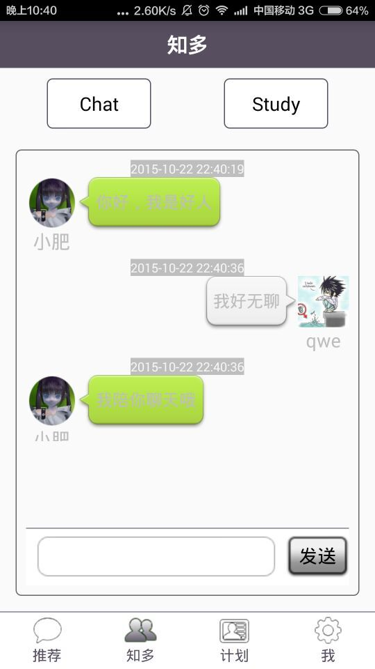
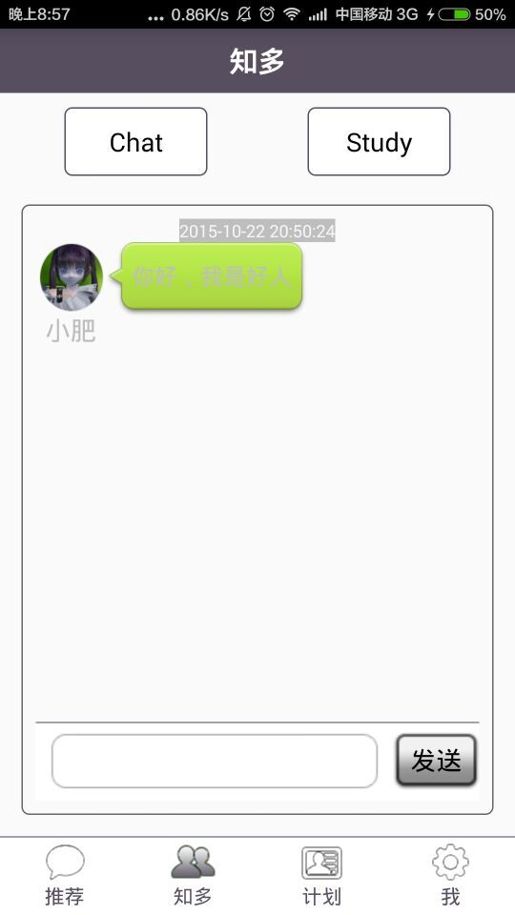
Android端聊天界面
定运动计划
聊天界面演示
聊天界面演示

Slide 8
3
3
|
unity界面

Slide 9
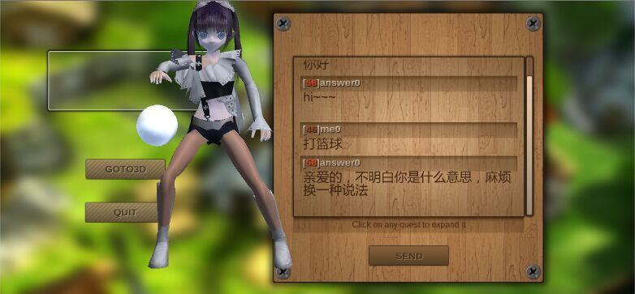
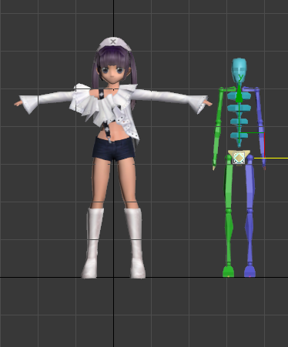
Unity二维界面
文本输入和文本输出
预期升级点：
可以通过聊天内容让
人物模型做出相应的动作

Slide 10
4
4
|
涉及领域及特色

Slide 11
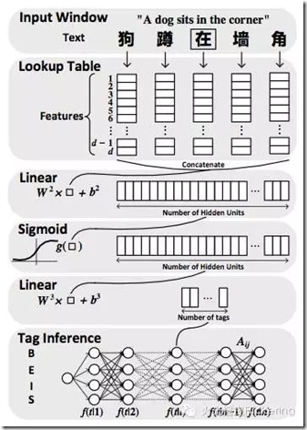
服务器端功能
情感分析
学习功能
人工神经网络
情感词典(NTUSD)
字典树结构
模糊字符串匹配

Slide 12
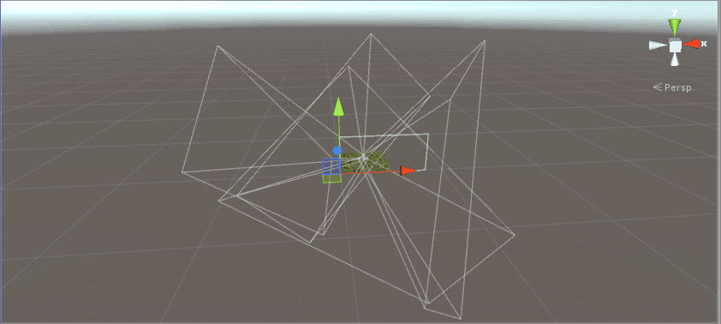
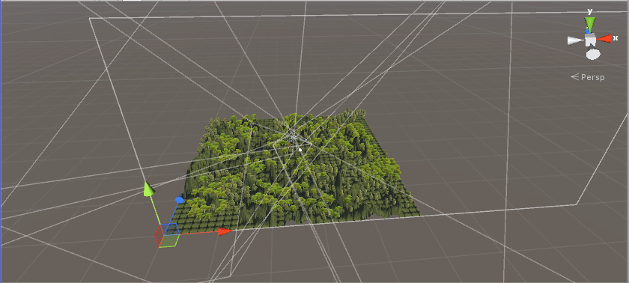
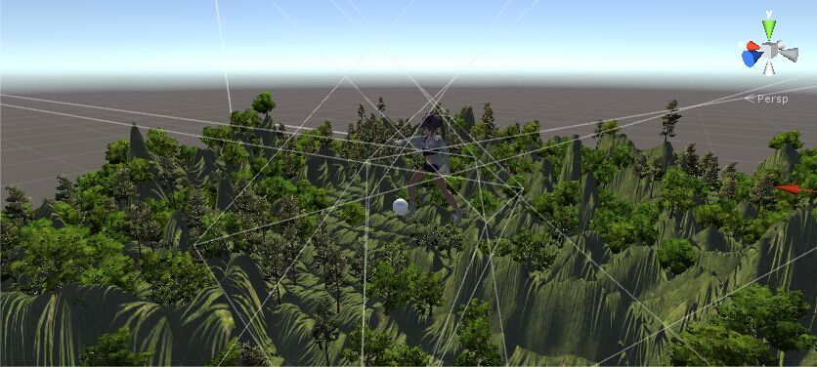
unity3D
Unity处理3D动画过程
.
架摄像机
架摄像机
架摄像机

Slide 13
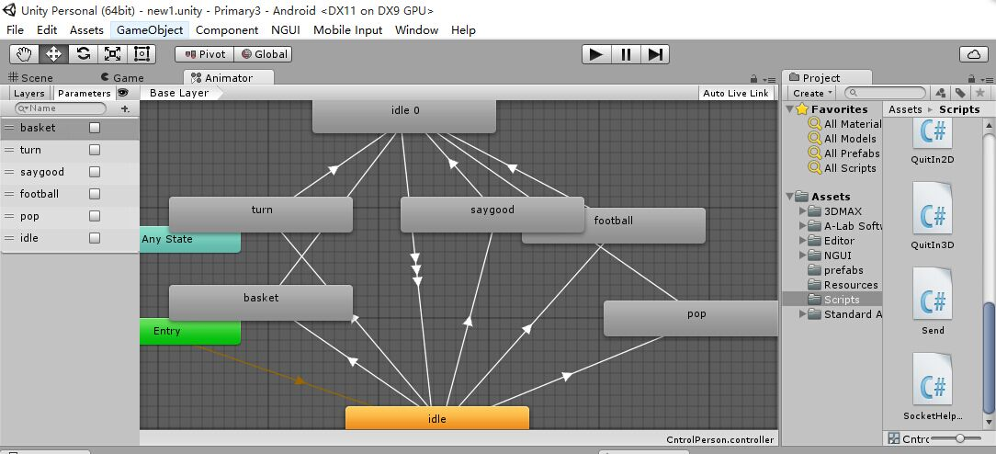
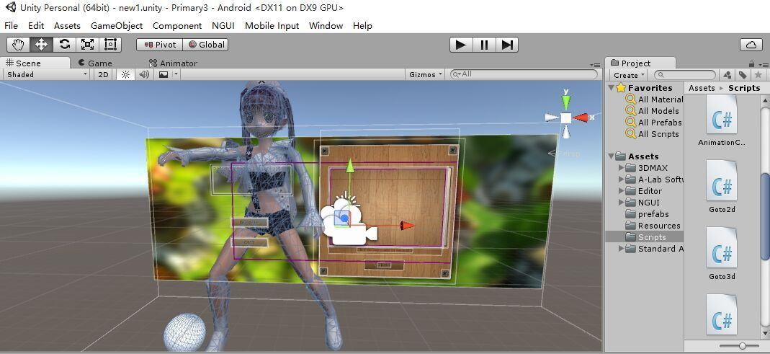
unity3D
Unity动画连接和服务器沟通
Unity动画连接
Unity二维界面和服务器

Slide 14
THANKS
Chancellor George Osborne said on Monday: "I am determined that we go on making the decisions to reform the British economy and tackle our debts.

